Slide 1



SQL Injection

Slide 2
Co to jest SQL Injection?
SQL Injection – metoda cyberataku wykorzystująca lukę w zabezpieczeniach aplikacji polegającą na nieodpowiednim filtrowaniu lub niedostatecznym typowaniu danych użytkownika, które to dane są później wykorzystywane przy wykonaniu zapytań do bazy danych.

Slide 3





Schemat ataku

Slide 4
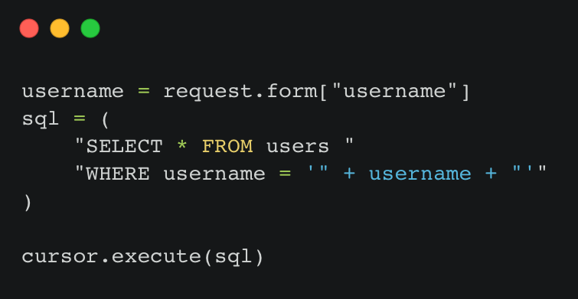
Jak wygląda podatny kod na tAKI atak?

Slide 5
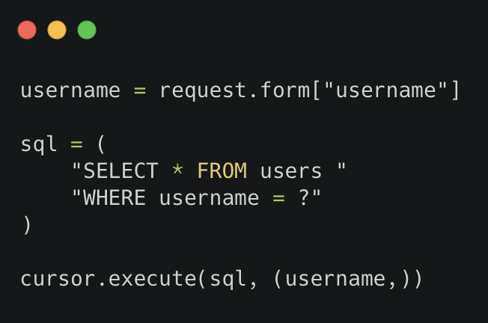
Jak powinno wyglądać takie zapytanie?

Slide 6
Najpopularniejsze przykłady ataków

Slide 7
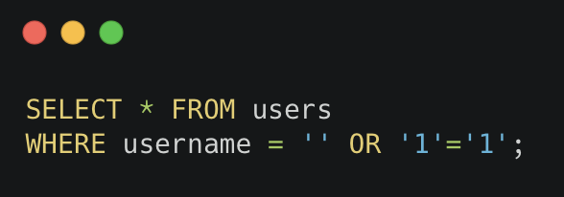
Atak or 1 = 1
Atakujący zamiast normalnego loginu wpisuje:
' OR '1'='1
Wtedy aplikacja tworzy takie zapytanie:
W rezultacie baza zwróci wszystkich użytkowników, a nie tylko jednego.
Jeśli aplikacja wyświetla zwrócone rekordy, może to doprowadzić do ujawnienia danych użytkowników.

Slide 8
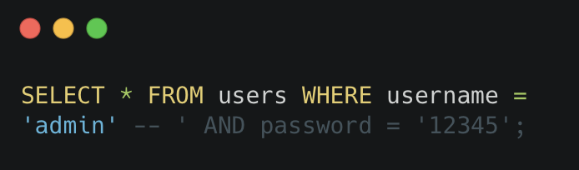
Ominięcie sprawdzania hasła
Atakujący wpisuje:
admin' --
Powstaje zapytanie:
Znaki -- rozpoczynają komentarz SQL, więc końcowy apostrof zostaje zignorowany.
Efekt: możliwe nieautoryzowane logowanie na konto administratora

Slide 9
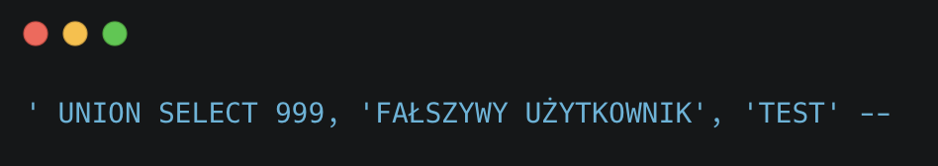
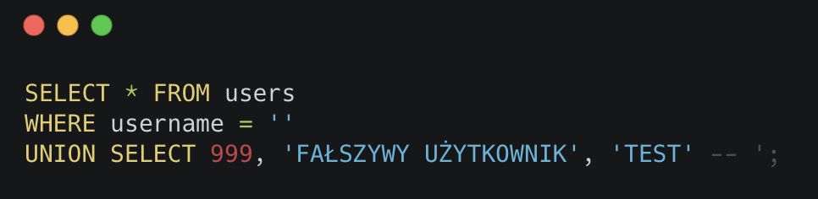
ATAK UNION SELECT
Załóżmy, że tabela users zawiera trzy kolumny:
id, username, password.
Atakujący wpisuje:
Aplikacja utworzy:

Slide 10
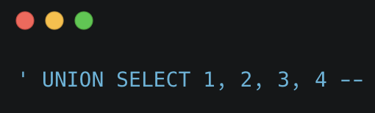
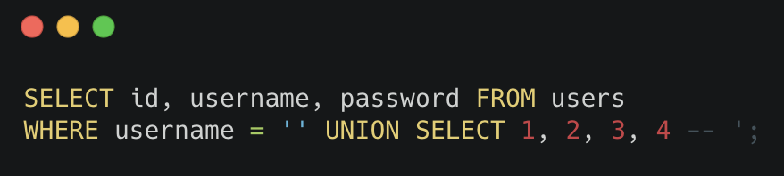
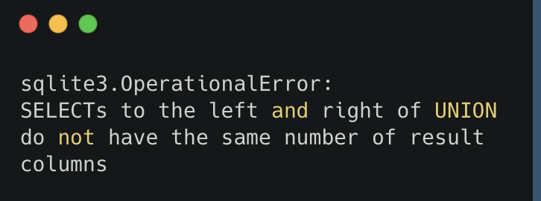
Error-based sql injection
1. Atakujący wpisuje:
2. Aplikacja wykonuje zapytanie:
3. Baza zwraca błąd:

Slide 11
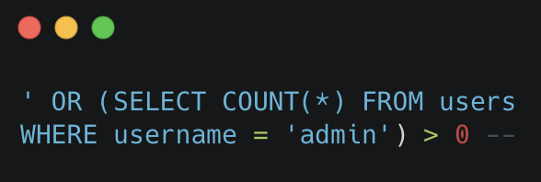
BOOLEAN-BASED BLIND SQL Injection
Atakujący wpisuje:
Reakcja aplikacji:
Warunek prawdziwy → „Znaleziono użytkownika”
Warunek fałszywy → „Nie znaleziono użytkownika”
Wniosek: atakujący może zdobywać informację o bazie na podstawie reakcji aplikacji (TAK/NIE), bez bezpośredniego wyświetlania danych.

Slide 12
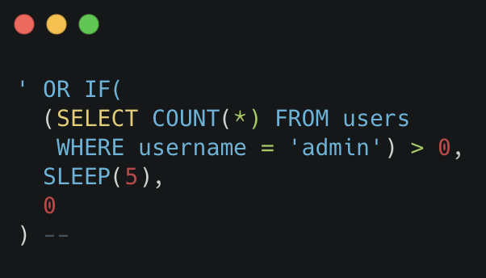
time-BASED BLIND SQL INJECTION
Atakujący zdobywa informacje, analizując czas odpowiedzi serwera.
Przykład – sprawdzenie, czy istnieje admin (MySQL):
Reakcja aplikacji:
Admin istnieje → odpowiedź opóźniona o około 5 sekund.
Admin nie istnieje → brak celowego opóźnienia.
Wniosek: czas odpowiedzi może ujawnić wynik warunku, nawet gdy aplikacja nie pokazuje danych ani błędów SQL.

Slide 13



Jak to wygląda w praktyce?

Slide 14

Mamy nadzieję, że wy się dobrze bawim

